Slide 1




Projekt
„elise”
tematyka
podróże rodzin
z dziećmi niepełnosprawnymi
toolkit
narzędzie dla rodziców
autorski projekt
„KOM”
„KORCZAKOWSKa
opieka MARZEń”

Slide 2
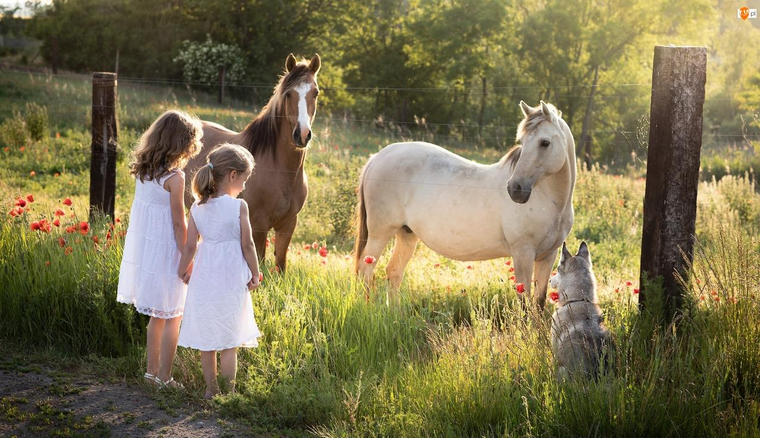
Międzynarodowy PROJEKT ELISE
TOOLKIT ELISE
Projekt autorski Joanny Sikorskiej w postaci narzędzi terapeutycznych dla rodziców, opiekunów i nauczycieli dzieci ze specjalnymi potrzebami.

Slide 3
Międzynarodowy PROJEKT ELISE
Kierując się myślą przewodnią międzynarodowego unijnego projektu Elise , dedykowanego rodzicom, nauczycielom i opiekunom dzieci z niepełnosprawnościami, przedstawiam Państwu propozycję terapii wspomagających, możliwych do zastosowania w przyjemny sposób, w podróży i w trakcie wakacyjnych wyjazdów.
Mam nadzieję, że każdy z Państwa znajdzie w tej terapii radość i progres funkcjonowania własnego dziecka.
Projekt jest przygotowany w taki sposób, aby widziany oczami dziecka, miał być bezpośrednim źródłem endorfin.
Wynika to z połączenia kilku dedykowanych terapii takich jak: Animaloterapii, Aromaterapii, Fizjoterapii, Manualoterapii, Muzykoterapii i Photonoterapii, które na wakacjach stymulująco zadziałają na dzieci, dostarczając całej Rodzinie więcej pozytywnych wrażeń i emocji, w ramach super spędzonego czasu wolnego.

Slide 4
Międzynarodowy PROJEKT ELISE
Warto zauważyć, że propozycje terapii wspierających dla dzieci z niepełnosprawnościami, są specjalnie dobrane i dostosowane do praktykowania w środowisku szkolno – domowym, czyli codziennym jak i na wakacjach, są ogólnie dostępne i możliwe do praktykowania w różnych miejscach.
Inspirując się podejściem myśli Korczakowskiej, która w dziecku widzi człowieka, ale też patrzy na świat oczami dziecka, a nie dorosłego, nazwałam swój projekt „Korczakowska Opieka Marzeń’ i mam przyjemność zaprezentować go jako toolkit, czyli narzędzie terapeutyczne dla rodziców, opiekunów i nauczycieli dzieci ze specjalnymi potrzebami.
Link do filmu pt. „Bariery społeczne w podróżowaniu rodzin z dziećmi niepełnosprawnymi”:
https://www.mamaniezawszebylamama.pl/index.php/film?lang=pl

Slide 5
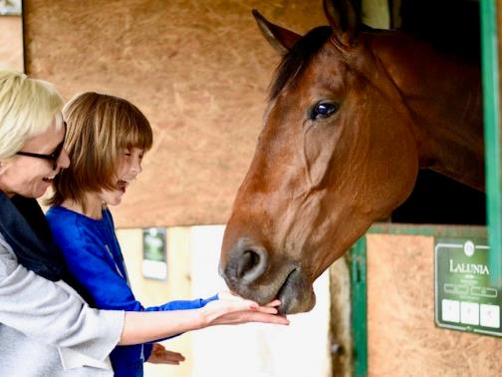
Międzynarodowy PROJEKT ELISE
ANIMALOTERAPIA
Terapia polegająca na bliskim kontakcie ze zwierzętami.
Wspomaga sensorykę, świadomość emocjonalną, błędnik, układ kostny, redukuję napięcie mięśniowe, podnosi samoocenę, sprawczość, relacje społeczne, uczy samodzielności, odpowiedzialności, odpręża, dostarcza endorfin, rehabilituje dzieci z porażeniem dziecięcym i stwardnieniem rozsianym. ze spektrum autyzmu, z zespołem Aspargera, z ADHD, z nadwrażliwościami i problemami emocjonalnymi, tj. wycofanie, strach, brak zaufania, depresja, przebodźcowanie

Slide 6
Międzynarodowy PROJEKT ELISE
Rozróżniamy kilkanaście rodzajów animaloterapii, ze względu na kontakt z różnymi gatunkami zwierząt oraz ich bezpośrednim oddziaływaniem w kontakcie z człowiekiem.
Hipoterapia – komtakt z koniem
Dogoterapia – kontakt z psem
Felinoterapia – kontakt z kotem
Alpakoterapia – kontakt z lamami
Awioterapia – kontakt z ptakami
Onoterapia – kontakt z osłem
Lagoterapia – kontakt z królikami
Rodoterapia -kontakt z gryzoniami
Cavioterapia – kontakt ze świnką morską
Delfinoterapia – kontakt z delfinami
Bowiterapia – kontakt z rogatymi zwierzętami domowymi (kozy, owce, bydło)

Slide 7
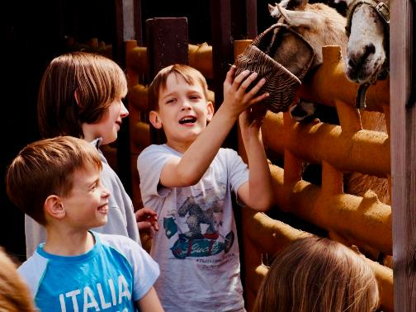
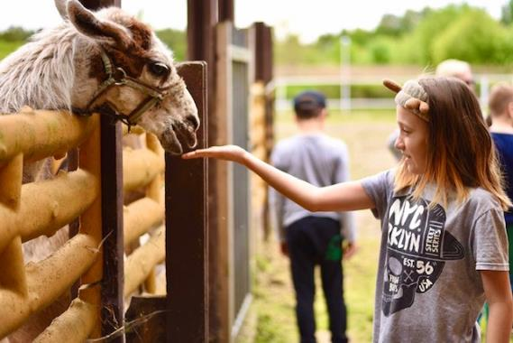
Międzynarodowy PROJEKT ELISE

Slide 8
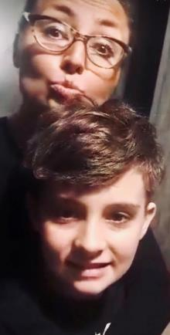
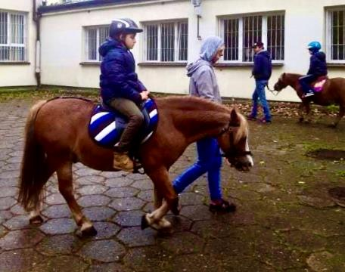
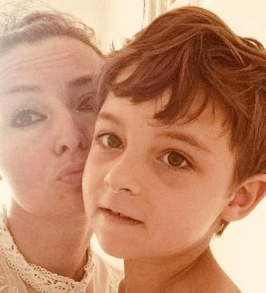
Międzynarodowy PROJEKT ELISE
Karol, chłopiec z autyzmem jest uczeniem 5 klasy Korczakowskiej Szkoły Marzeń. Karol od 4 miesięcy uczęszcza regularnie na hipoterapię, którą cotygodniowo organizuje mu szkoła na swoim podwórku, w ramach lekcji reedukacji.

Slide 9
Międzynarodowy PROJEKT ELISE
Tak hipoterapię widzi 11 letni Karol:
Najbardziej chyba lubię czwartki, czekam zawsze na nie bardzo długo, bo aż cały tydzień, ale spotkanie z Jerym całkowicie mi to wynagradza, bo z Jerym jest po prostu super.
Wiecie kim jest Jery? To mój prawdziwy przyjaciel, z którym uwielbiam się bawić w Indian i kowbojów, czasami jestem Zorro lub 1 z 3 Muszkieterów, albo dżokejem, bo przecież zawsze przed spotkaniem z nim zakładam kask lub toczek.
Z Jerym wszystko jest możliwe, każda zabawa się udaje, kiedy tylko uruchomię fantazję siedząc na jego grzbiecie, bo Jery to mój mały koń, prawdziwy kucyk, dla którego mama zawsze w czwartki dokłada do mojej śniadaniówki jabłuszka i marchewki, a ja karmię go nimi na koniec naszego spotkania, głaszcząc po długiej jasnej grzywie i przytulając się do jego brązowego kochanego pyska.
To samo zresztą robię jak siedzę w siodle, wychylam się do przodu kładę i przytulam się do Jerego obejmując jego gładką szyję i grzywę rękami, a on idąc powolutku niesie mnie na swoim grzbiecie. Bardzo lubię te chwile.
Muszę się jeszcze pochwalić, że ostatnio udało mi się samemu stanąć w siodle na prostych nogach z rękami do góry i do tego nawet się nie poruszyłem jak mój kucyk ruszył i zrobił ze mną, na stojąco, całe okrążenie szkolnego podwórka.
Wiecie, wszyscy bili mi brawo i poczułem się taki Wielki, niczym mój ulubiony bohater. Na 300% uwielbiam czwartki z Jerym.

Slide 10
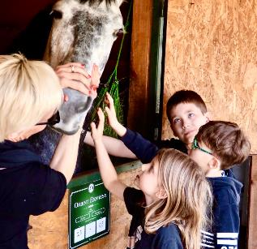
ttps://www.youtube.com/watch?v=BRrRYoBukVQ
ttps://www.youtube.com/watch?v=BRrRYoBukVQ
ttps://www.youtube.com/watch?v=BRrRYoBukVQ
Międzynarodowy PROJEKT ELISE
Tak hipoterapię widzi Mama Karola, Kasia Lefanowicz:
Link do wypowiedzi Mamy Karola:
https://www.youtube.com/watch?v=BRrRYoBukVQ
Opinie innych rodziców o wpływie hipoterapii w trakcie wakacji znajdą Państwo w filmie „Bariery społeczne w podróżowaniu rodzin z dziećmi niepełnosprawnymi.”(pierwszy podany link w tym mailu)
Link do audycji edukacyjnej dla najmłodszych o animaloterapii, widzianej oczami dziecka i wprowadzającej w magiczny świat lekarzy zwierząt’:
https://www.polskieradio.pl/18/4775/Artykul/2707563,Zooterapia-Nazdrowie?fbclid=IwAR1gH5Upgb0qtfUphkJnow9BIoG7vq_lLkn5HVZhHZDYf0tlajOmiLgCXHQ
W opcjach agroturystyki jesteśmy otoczeni zwierzętami, co wzmacnia pozytywne efekty terapii. Przy wyborze innych form turystyki mamy możliwości spędzenia czasu ze zwierzętami i skorzystania z zooterapii np. poprzez zabranie własnego psa do hotelu, pływanie z delfinami, obserwowanie ptaków, czy poszukanie w okolicy, bez względu na destynację podróży, stadniny, żeby dzieci miałyby szansę obcować z końmi i kucykami oraz uczestniczyć w hipoterapii na swoich wakacjach, czerpiąc z tego radość.

Slide 11
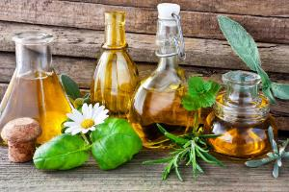
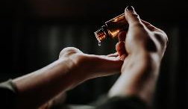
Międzynarodowy PROJEKT ELISE
AROMATERAPIA
Wspomaga koncentrację oraz odporność, w naturalny sposób oddziałuje na system immunologiczny i nerwowy.
Poprawia nastrój i samopoczucie, redukuje objawy bólu, oczyszcza organizm z toksyn, wspiera cały układ odpornościowy, obniża agresję, wspomaga proces koncentracji, myślenia oraz kreacji.
Aromaterapia sprawdza się na dwóch obszarach działania. Pierwszy dotyczy właściwości bakterio- i wirusobójczych. Drugi pozytywnego wpływu na nasze emocje i nastrój, poprzez stymulację układu nerwowego.
Jak to osiągnąć? Miejsca, w których przebywają dzieci czy w domu czy w szkole czy w pokoju hotelowym powinno się odpowiednio nawilżyć parą wodną z kroplami naturalnych olejków dobranych dokładnie według indywidualnych potrzeb zdrowotnych i preferencji zapachowych naszych dzieci (oddziałujemy innymi olejami na brak koncentracji, nadpobudliwość, apatię, agresję, a katar czy kaszel )
Wystarczające jest również naniesienie kilku kropli na ubranie dziecka – np. kołnierzyk bluzki będzie idealnym miejscem, co pozwoli na wykorzystanie poprzez zmysł węchu i dostarczenie do mózgu impulsów, bodźców, mających dobry wpływ na nasz organizm.
To naprawdę proste i możliwe dosłownie w każdych warunkach.

Slide 12
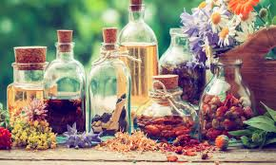
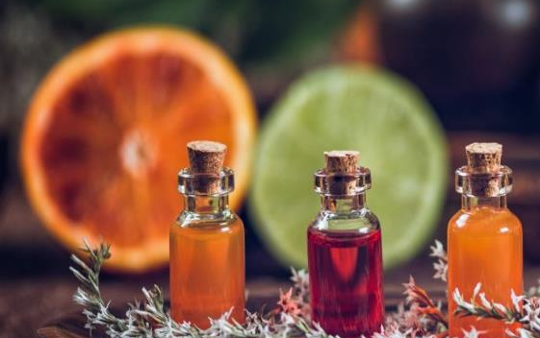
Międzynarodowy PROJEKT ELISE

Slide 13
Międzynarodowy PROJEKT ELISE
W dzisiejszych czasach, w dobie pandemicznej, temat zdrowia ma inny, większy i ważniejszy wymiar, stąd ranga aromaterapii w przypadku olejków działających antybakteryjnie, rośnie.
Tak jest, ponieważ chorobotwórcze mikroby nie potrafią się uodpornić na wszystkie substancje chemiczne i organiczne, których w najprostszym olejku eterycznym jest od 200 do 400, a część z nich występuje w tak małych stężeniach, że nawet nie potrafimy ich wyodrębnić. Nie jest to zatem jedna substancja działająca, ale ogromny wachlarz.
Dzieje się tu inaczej niż np. z antybiotykami, którym opiera się coraz więcej drobno- ustrojów, ponieważ działa w nich tylko jedna substancja, a nie cała armia.
Dlatego do dziś nie zidentyfikowano choćby jednej bakterii opornej na olejek eteryczny, a aromaterapia świetnie się sprawdza jako terapia wspomagająca.
Lista dedykowanych olejków eterycznych, specjalnie dla dzieci ze specjalnymi potrzebami jest następująca: lawenda, cytrusy, tymianek, rozmaryn, cynamon, goździki, mięta, drzewo herbaciane, eukaliptus.
Ważne jest, aby pierwotnie skontaktować się z aromaterapeutą, w celu odpowiedniego połączenia zapachów i dopasowania olejków do indywidualnych potrzeb zmysłów i doświadczeń emocjonalnych dziecka.
Link do filmu z lekcji geografii połączonej z wprowadzeniem aromaterapii
https://www.youtube.com/watch?v=5eyZP5Uv6qY

Slide 14
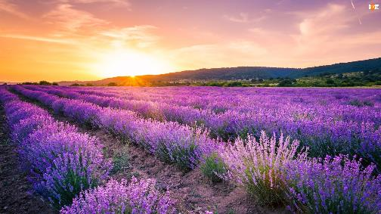
Międzynarodowy PROJEKT ELISE
Lawenda
Właściwości: zwiększa aktywność fal beta w mózgu, uspokoją, zwalcza bezsenność dodatkowo wakacyjnie odstrasza insekty – mole, komary, meszki.
Pomocna przy: bólach głowy, gojeniu ran, oparzeń i owrzodzeń także w miejscach intymnych i w jamie ustnej, dezynfekuje w razie przeziębień, anginy, kataru i kaszlu, ADHD i nadpobudliwości

Slide 15
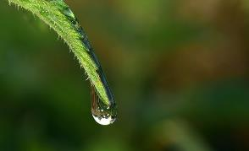
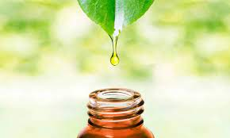
Międzynarodowy PROJEKT ELISE
Eukaliptus – Właściwości; bakteriobójcze, antywirusowe działające przeciwzapalnie oraz pobudzająco.
Pomocny przy: gęstym katarze, bólu gardła czy zapchanych zatokach, wspomaga krążenie -ogrzeje zmarznięte stopy i serce, pobudzi szare komórki do działania.
Drzewo Herbaciane – Właściwości: uspokaja, pomaga opanować szok, histerię, wzmaga odporność psychiczną i fizyczną.
Pomocne przy: stanach grzybiczych, wirusowych, bakteryjnych skóry, infekcjach zatoki płuc (zwalcza flegmę).
Rozmaryn – Właściwości: przeciwnowotworowe, poprawia trawienie, działa przeciwzapalnie, antybakteryjnie, przeciwutleniająco, wirusobójczo i grzybobójczo. Wzmacnia odporność, chroni przed promieniowaniem UV.
Pomocny w: obniżeniu poziomu glukozy we krwi, poprawieniu profilu lipidowego, stanach grypowych..
Tymianek - Właściwości: pomaga w regeneracji po przebytej chorobie, działa przeciwstarzeniowo, podnosi z umysłowej ociężałości, wspiera przy Zespole Alzheimera.
Pomocny przy: chorobach układu sercowo-naczyniowego, obrzękach kończyn, nadmiernej potliwość, zapaleniach wątroby i innych.

Slide 16
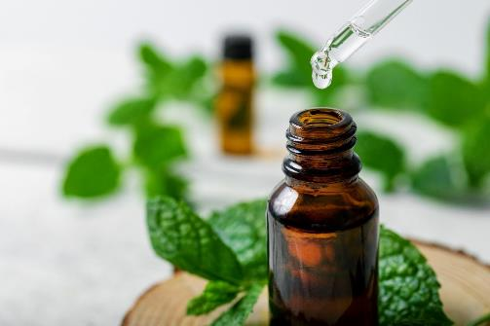
Międzynarodowy PROJEKT ELISE
Mięta
Właściwości: oczyszcza i stymuluje pracę umysłu, wspomaga koncentrację, wakacyjnie odstrasza owady, szczególnie kleszcze.
Pomocna przy: trawieniu, nadmiernym apetycie, nudnościach i innych problemach żołądkowych, przegrzaniu mięśni, gorączce. Dedykowany dla dzieci z autyzmem i ADHD.

Slide 17
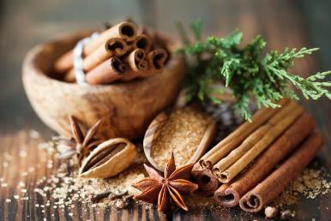
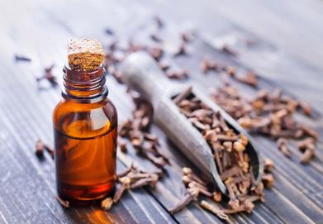
Międzynarodowy PROJEKT ELISE
Cynamon – Właściwości: wykazuje działanie, antyseptyczne, przeciwbólowe, bakteriobójcze i przeciwzapalne.
Pomaga na: immunologię i odporność, problemy skórne i stany zapalne,
Goździki – Właściwości: ma działanie przeciwbakteryjne, przeciwwirusowe oraz przeciwgrzybiczne, ma właściwości przeciwalergiczne i antyseptyczne.
Pomagają na: nastrój, poprawiają samopoczucie i dodają energii do działania, Łagodzą objawy chorób układu oddechowego i przeziębień, anginy, grypy, kataru i kaszlu, astmy. Dodatkowo nerwobóli, problemów gastrycznych, wzdęć, biegunek, nudności.

Slide 18
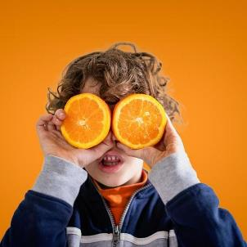
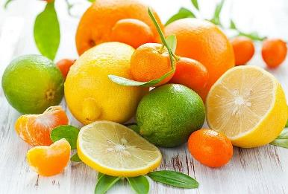
Międzynarodowy PROJEKT ELISE
Cytryna
Właściwości: usprawnia pamięć, koncentrację, znosi stany niepokoju, redukuje stres, wprowadza w pozytywny nastrój.
Pomocna przy: oczyszczaniu wątroby, nadmiernej kwasowości, pielęgnacji włosów, paznokci i skórę, depresji i apatii, rozkojarzeniu. Polecana dla dzieci z autyzmem.
Pomarańcza
Właściwości: przynosi do serca radość i optymizm.
Pomocna przy: stanach depresyjnych i apycznych, problemach z krążeniem, przy opuchliznach, ziemistej lub tłustej cerze. Polecana dla dzieci z autyzmem.

Slide 19
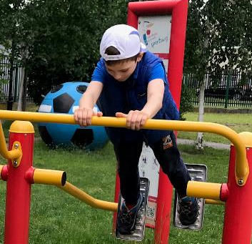
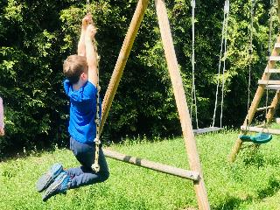
Międzynarodowy PROJEKT ELISE
FIZJOTERAPIA
Wspomaga powrót do sprawności ruchowej, łagodzi napięcia mięśniowe, reguluje układ limfatyczny, koryguje postawę, relaksuje, wspiera układ mięśniowy.
Potrzebujemy wizyty u doktora nauk z fizjoterapii, który przeprowadzi diagnozę i przekaże Rodzicom z odpowiednimi zaleceniami oraz zestawem ćwiczeń, które można wykonywać na 2m kwadratowych dosłownie wszędzie w domu i na wakacjach.

Slide 20
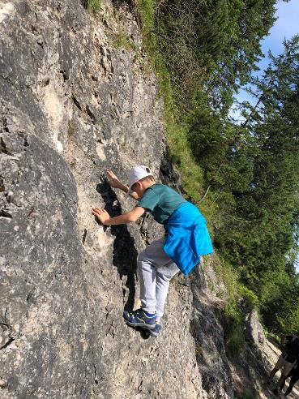
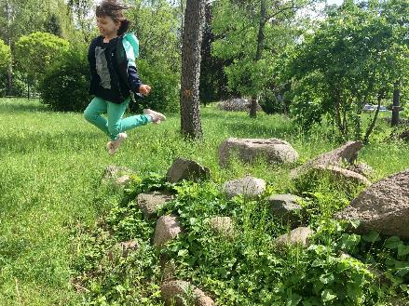
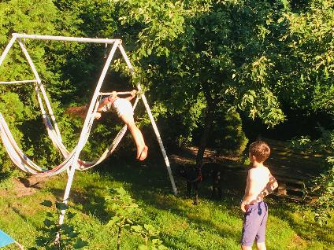
Międzynarodowy PROJEKT ELISE

Slide 21
Międzynarodowy PROJEKT ELISE
MANUALOTERAPIA
Wspomaga: terapię ręki, sensorykę, czucie głębokie, koncentrację, cierpliwość, precyzję, twórcze myślenie, wyobraźnię przestrzenną, kreację. sprawczość.
W ramach wakacji bawimy się w codzienne warsztaty manualne, dobrane do miejsca pobytu i zasobów lokalnych.
Przykładowo szałasy, domki z szyszek, rzeźby z kawałków drewna, ozdoby z muszelek, słoiczki z piaskiem, rzeczy wyplatane z gałęzi, rzeźby na plaży z piasku.

Slide 22
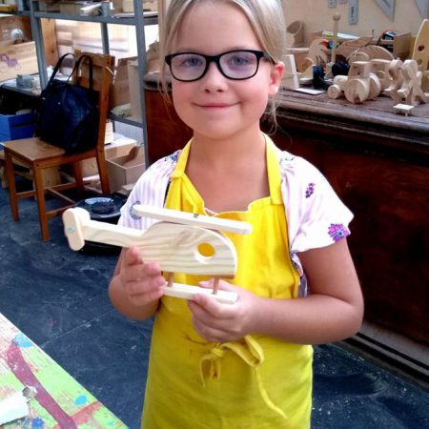
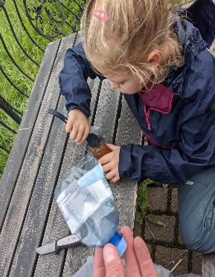
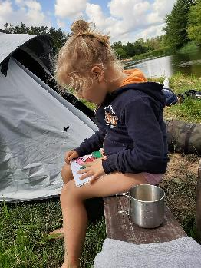
Międzynarodowy PROJEKT ELISE

Slide 23
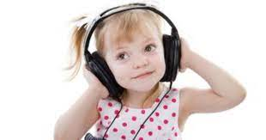
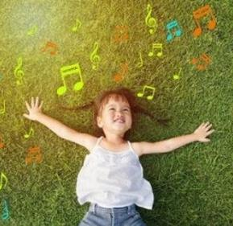
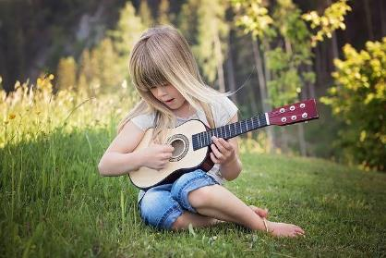
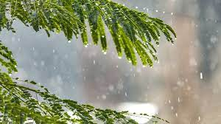
Międzynarodowy PROJEKT ELISE
MUZYKOTERAPIA
Wspomaga relaksację, obniża napięcie mięśniowe, uspokaja. Pomaga w problemach z nadwrażliwością słuchową.
Codzienny półgodzinny, poobiedni relaks czy na plaży czy na sofie ze słuchawkami na uszach, z których płynie relaksująca i ulubiona przez dziecko muzyka.

Slide 24
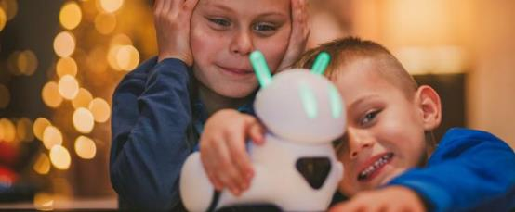
Międzynarodowy PROJEKT ELISE
PHOTONOTERAPIA
Wspomaga naukę informatyki, programowania, kontroli emocji, budowania relacji, ćwiczenia sensoryki, kreatywnego myślenia.
Zabranie ze sobą na wakacje robo-psa Photona sterowanego przez tablet wyposażony w odpowiednie oprogramowanie dostosowane do chorób orzeczeniowych dziecka, de facto nie powinno być problemem, a świetnie odciągnie dziecko od gier i telefonu, prowadząc przez zabawę regularną terapią edukacyjno – sensoryczną, plus stymulującą.
Atuty Photona, bazującego na innowacyjnej technologii stworzonej przez polskich specjalistów, doceniono na rynkach w 72 krajach na świecie.
Link do filmu p. „Nowoczesne technologie w edukacji uwzględniające naukę dzieci ze specjalnymi potrzebami”:
https://youtu.be/czZUFNhBJAo

Slide 25
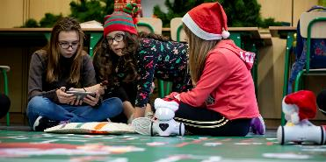
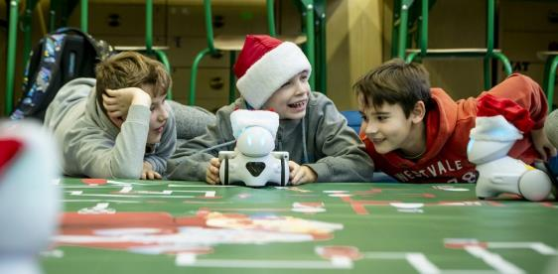
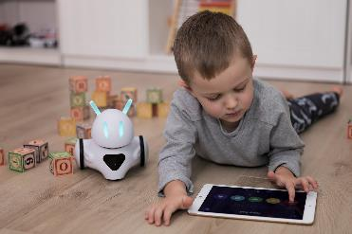
Międzynarodowy PROJEKT ELISE
Link do filmu instruktażowego dla rodziców, nauczycieli i opiekunów tłumaczący zasady terapii dziecka z robotem
https://www.youtube.com/watch?v=LJFvqBL2Z1w
https://www.youtube.com/watch?v=Goqp9wKRw4A
https://www.youtube.com/watch?v=LEwBkwPSP9s
https://www.youtube.com/watch?v=nI7ZYbNWFlI

Slide 26
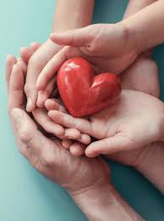
Międzynarodowy PROJEKT ELISE
Możliwość najbardziej efektywnego skorzystania z wsparcia terapii KOM w ramach wyjazdu na urlop powinna być poprzedzona świadomym wyborem samej formy turystyki, tak aby uwzględnić wszystkie jej plusy i minusy widziane oczami samego dziecka.
Dla rodzin z dziećmi o specjalnych potrzebach polecaną formą turystyki, dodatkowo bez problemu wzbogacona pełną terapią KOM, jest agroturystyka.
Na koniec chciałabym pokazać efekty pracy pedagogiczno – terapeutycznej, chłopca z ADHD oraz spektrum autyzmu, ucznia Korczakowskiej Szkoły Marzeń.
13 letni Antek kocha góry, jak sam mówi każde góry, ale najbardziej Himalaje.
Pomimo choroby, ma marzenia i wraz z pomocą rodziców je realizuje czerpiąc z tego radość, jak wtedy, kiedy był na Mont Everest.
Na lekcję geografii przygotował prezentację wzbogaconą opowieściami o rodzinnych wakacjach w Himalajach.
https://www.youtube.com/watch?v=lBIUNm70YtE

Slide 27
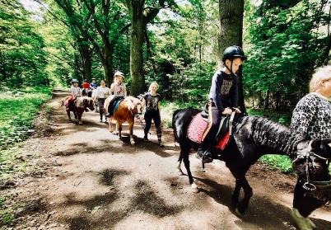
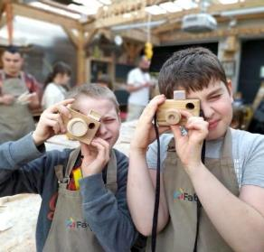
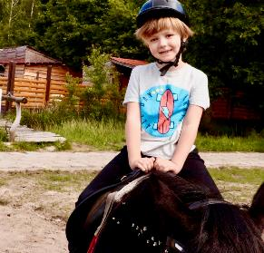
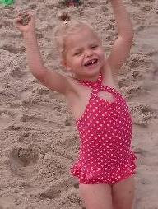
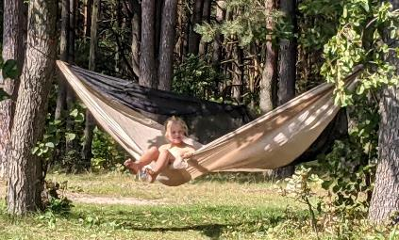
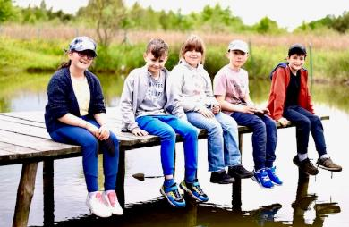
Międzynarodowy PROJEKT ELISE

Slide 28


POWODZENIA
z
„kom”!

Slide 29
Międzynarodowy PROJEKT ELISE
Bibliografia:
http://www.animaloterapia.eu/6-polskie-stowarzyszenie-hodowcow-oslow/
www.zwierzetaludziom.pl
www.kynoterapia.eu
www.pthip.org.pl
www.pettherapysociety.com
www.delfinoterapia.net.pl
https://portalzdrowiadziecka.pl/index.php/video/terapia-poprzez-muzyke/

Slide 30
Międzynarodowy PROJEKT ELISE
Bibliografia:
Szczuciński, A. (2005). Przygotowanie psychologiczno-motoryczne i możliwości organizacyjne osób niepełnosprawnych oraz organizacji skupiających osoby o specjalnych potrzebach do udziału w ruchu turystycznym, In Międzynarodowa Konferencja Osób Niepełnosprawnych Krajoznawstwo i turystyka osób niepełnosprawnych – bez granic i barier.
https://parenting.pl/autystyczny-chlopiec-w-podrozy-zachowanie-zalogi-wzrusza
https://portal.abczdrowie.pl/rehabilitacja-dzieci-z-autyzmem
https://cordis.europa.eu/article/id/123847-teaching-robots-how-to-interact-with-children-with-autism/pl
https://www.instytutaroma.pl/top-10-olejkow-eterycznych-dla-autystow/

